Slide 1
Buat desain poster ukuran
Poster/X-banner dibuat dengan ukuran 160cm x 60cm

Slide 2


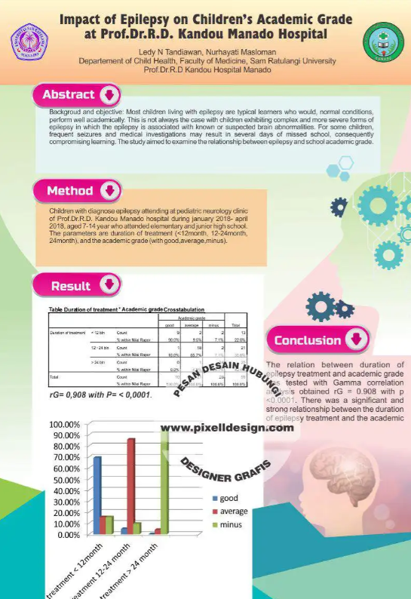
CONTOH

Slide 3



JUDUL
IMPLEMENTASI PLATFORM MATCH MAKING DAN DIGITAL MARKETING PADA LINGKUNGAN MALANG CREATIVE CENTER SEBAGAI STRATEGI PEMBERDAYAAN UMKM EKONOMI KREATIF KOTA MALANG
SKEMA: PEMBERDAYAAN BERBASIS MASYARAKAT

Slide 4
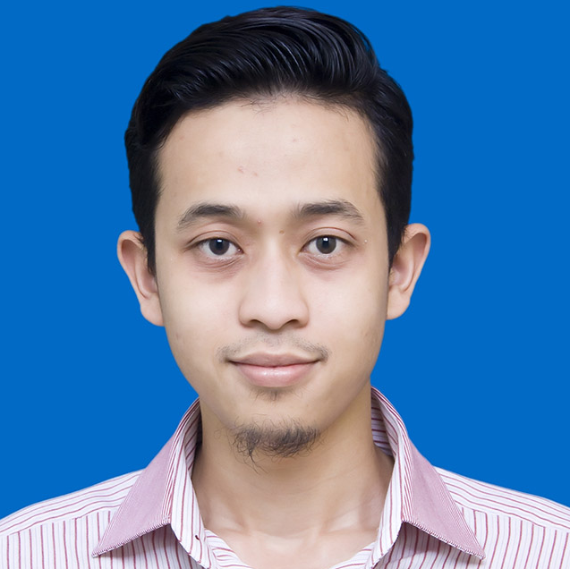
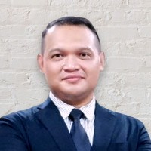

IDENTITAS
Ketua Peneliti:
  Pramana Yoga Saputra, S.Kom., M.MT.
  Laboratorium Applied Informatics, Jurusan Teknologi Informasi, Politeknik Negeri Malang
  Email: pramana.yoga@polinema.ac.id, tel. 081330966644
Anggota 1
  Ir. Yan Watequlis Syaifudin, ST., M.MT., Ph.D.
  Laboratorium Applied Informatics, Jurusan Teknologi Informasi, Politeknik Negeri Malang
  Email: qulis@polinema.ac.id, tel. 082131552688
Anggota 2
  Dr. Hudriyah Mundzir, S.H., M.H.
  Jaringan Teknologi Digital/ Politeknik Negeri Malang
  Email: hudriyah.mundzir@polinema.ac.id, tel. 0816212772

Slide 5
RESUME
UMKM ekonomi kreatif di Kota Malang memiliki potensi besar tetapi menghadapi tantangan signifikan, seperti keterbatasan akses modal, rendahnya keterampilan digital, dan sulitnya menjangkau pasar yang lebih luas. Untuk mengatasi hal ini, program pengabdian menawarkan solusi berupa pengembangan Platform Match Making sebagai sarana mempertemukan UMKM dengan mitra strategis (investor, akademisi, komunitas), serta pelatihan pemasaran digital untuk meningkatkan keterampilan pemasaran, kualitas produk, dan daya saing UMKM di pasar lokal maupun global. Pendekatan ini dilaksanakan melalui serangkaian kegiatan, seperti pengumpulan data kebutuhan UMKM, pengembangan sistem Match Making berbasis algoritma collaborative filtering, pelatihan dan workshop pemasaran digital, serta sosialisasi dan pendampingan penerapan hasil pelatihan.
Program ini menghasilkan sejumlah luaran penting, termasuk platform Match Making, peningkatan keterampilan dan daya saing UMKM yang diakui melalui hasil kuesioner dan surat pernyataan dari Malang Creative Center (MCC), serta publikasi ilmiah dan media massa yang memperluas dampak program. Selain itu, dokumentasi video yang diunggah ke kanal YouTube institusi menjadi media transparansi sekaligus referensi untuk program serupa. Dengan kombinasi solusi ini, program telah berkontribusi secara signifikan dalam memberdayakan UMKM Kota Malang, memperkuat daya saing mereka di era digital, dan menciptakan ekosistem ekonomi kreatif yang berkelanjutan.

Slide 6
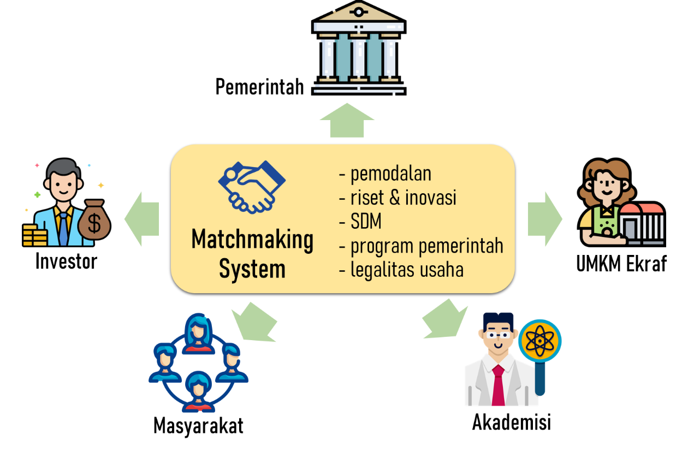

PERMASALAHAN DAN SOLUSI
PERMASALAHAN
Kurangnya modal, sumber daya manusia, dan legalitas usaha
Rendahnya kualitas, standar, dan kemasan produk
Terbatasnya akses pasar, baik lokal maupun global
Persaingan ketat dengan produk impor dan produk serupa
SOLUSI
SOLUSI 1: Penyediaan Platform Match Making
SOLUSI 2: Implementasi Digital Marketing

Slide 7
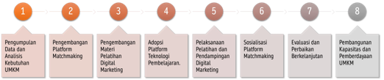
TAHAPAN PELAKSANAAN

Slide 8


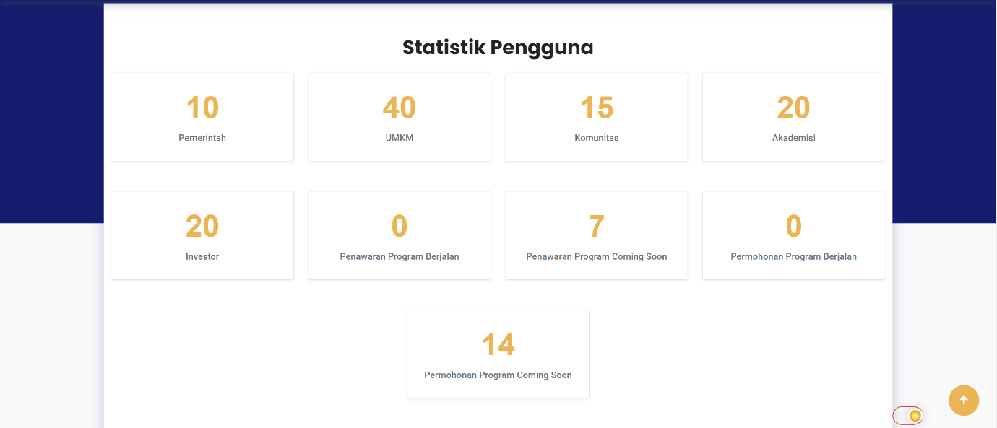
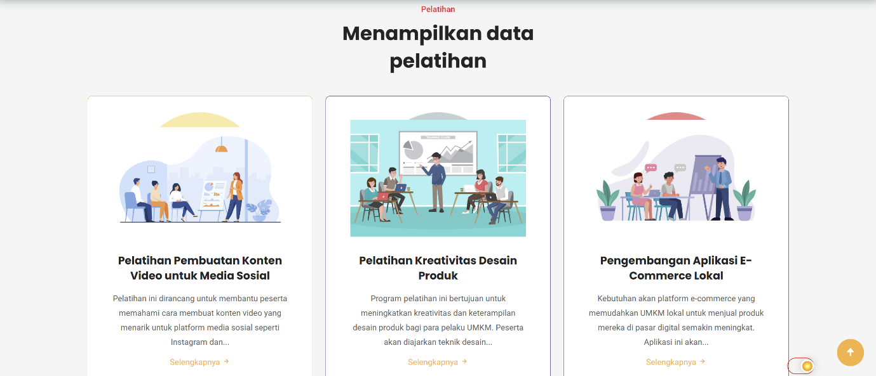
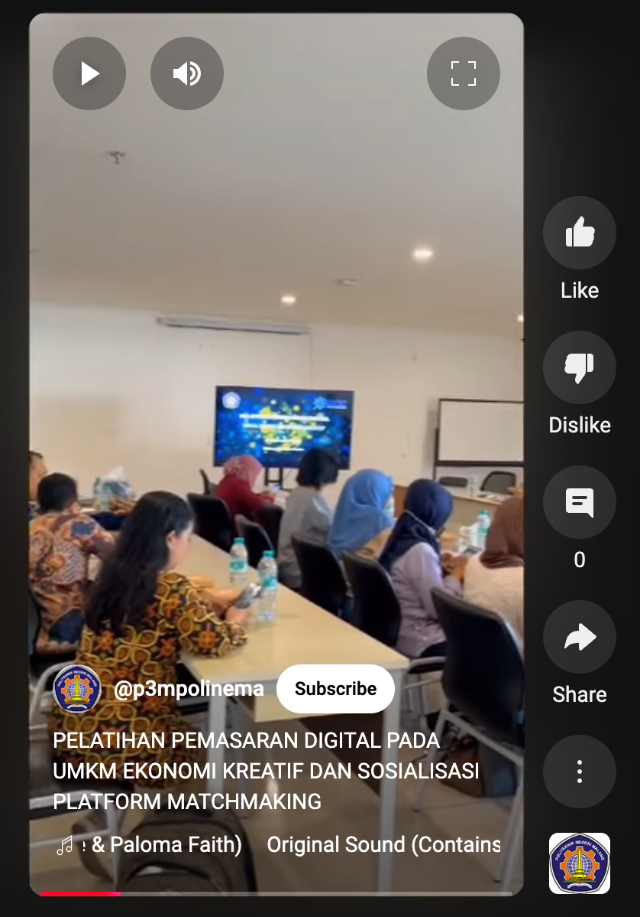
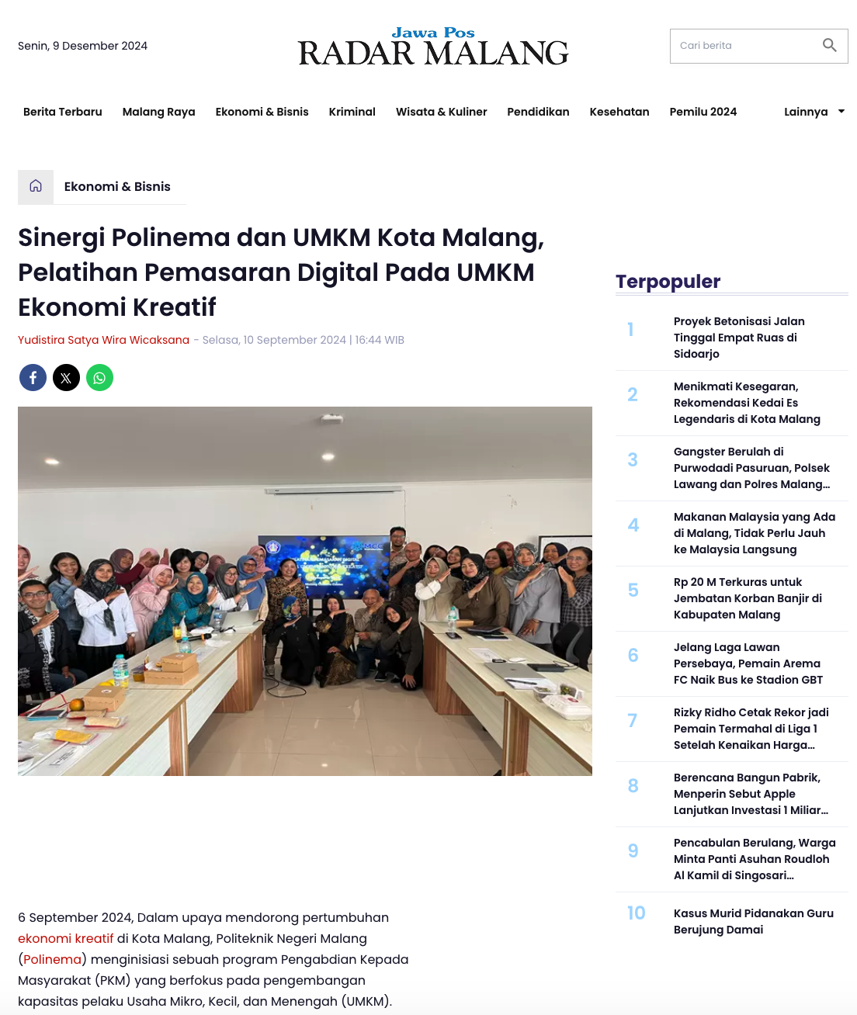
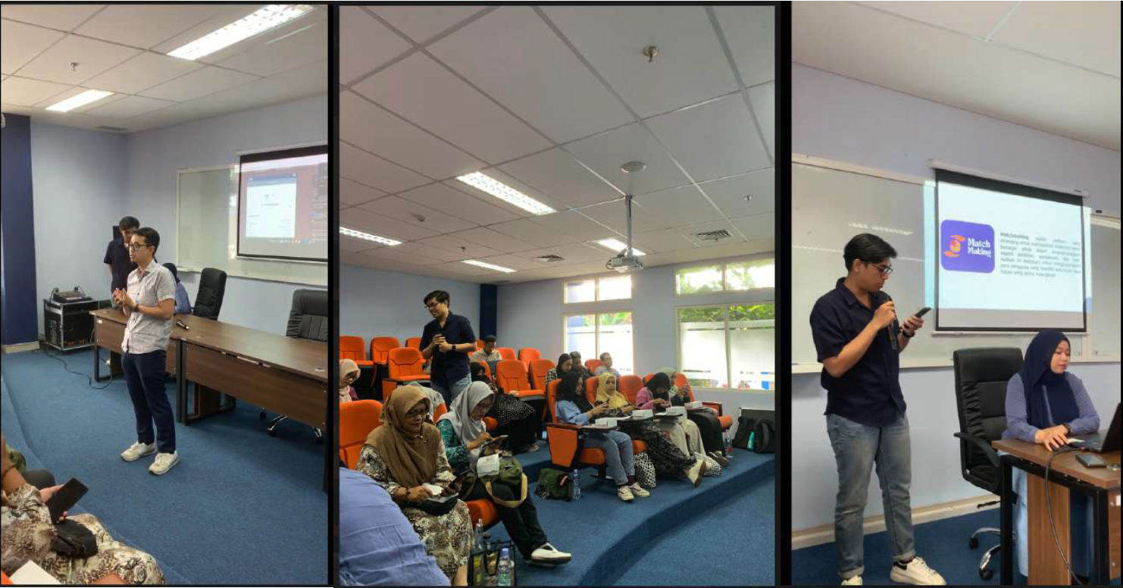
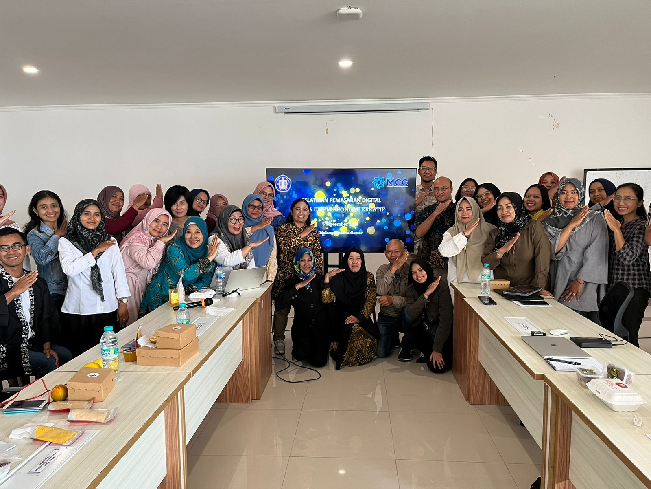
LUARAN PENGABDIAN
Prototipe: Sistem Match Making
Jurnal Nasional SINTA 3, judul: “Implementasi Platform Match Making Sebagai Strategi Pemberdayaan UMKM Ekonomi Kreatif Kota Malang” pada Jurnal Teknologi dan Manajemen Informatika.
Peningkatan daya saing
Publikasi Media Massa Cetak
  https://radarmalang.jawapos.com/ekonomi-bisnis/815074443/sinergi-polinema-dan-umkm-kota-malang-pelatihan-pemasaran-digital-pada-umkm-ekonomi-kreatif
Video Yang Diunggah Pada Youtube Institusi/PTV
  https://www.youtube.com/shorts/6b_7IaUh3o8

Slide 9


BAHAN BACKGROUND

